Slide 1
#2.4 Booleans
데이터 타입: Boolean, null, undefined

Slide 2
데이터 타입: Boolean
Boolean 데이터 타입에는 true와 false 두 가지 값이 있다.
이때 “true”처럼 따옴표를 붙이면 boolean이 아닌 string이 되니 주의해야 한다.
다음과 같이 쓸 수 있다.

Slide 3
데이터 타입: Boolean
사용자가 로그인했는가?
비디오가 재생되고 있는가?
와 같은 것에 true나 false로 답할 수 있다.

Slide 4
데이터 타입: null
변수에 아무 것도 없음을 의미한다.
변수에 빈 값을 할당한 상태이다.
다음과 같이 쓸 수 있다.
amIFat이라는 변수를 아무것도 없는 상태로 채운 것이다.

Slide 5
데이터 타입: null
null은 절대 자연적으로 발생하지 않는다.
null은 variable 안에 어떤 것이 없다는 것을 확실히 하기 위해 쓴다.
자바스크립트에게 여기엔 값이 없다는 것을 알려줄 때 쓰는 것

Slide 6

데이터 타입: undefined
위와 같이 쓰면 something이라는 variable을 만들고 있지만 값을 주고 있지는 않다.
변수를 선언하고 값을 할당하지 않은 상태를 undefined라 한다.

Slide 7
데이터 타입: undefined
Variable은 존재하므로 컴퓨터 메모리 안에는 존재하지만 값이 들어가지 않은 것이다.

Slide 8
#2.5 Arrays

Slide 9
Data structure (자료구조)
앞에서 데이터 타입 숫자, string, boolean, null, undefined에 대해 배웠으니 이제 데이터를 정리하는 법을 배운다.
데이터를 어떻게 최선의 방법으로 정리할 수 있을까
자료 검색, 삽입을 쉽게 할 수 있는 데이터 구조

Slide 10
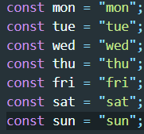
자료 구조: array (배열)
가장 기본적인 자료 구조 - array

Slide 11
자료 구조: array (배열)
시작과 끝에 대괄호 []를 사용
Array 안 각각의 항목은 쉼표로 분리
Array 안에 뭐든 넣어도 된다
Variable 말고 string 바로 써도 된다

Slide 12
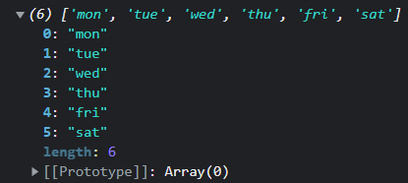
자료 구조: array (배열)
콘솔 창에서는 array 요소의 개수와 각각의 항목을 볼 수 있다.

Slide 13
자료 구조: array (배열)
0 1 2 3 4 5
- Array 안에서 항목을 받아오기

Slide 14
자료 구조: array (배열)
Array에 요소를 추가

Slide 15
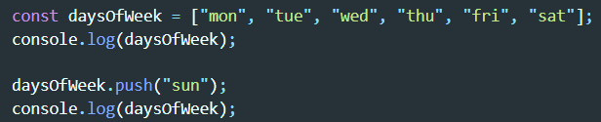

자료 구조: array (배열)

Slide 16

자료 구조: array (배열)
daysOfWeek에 이 숫자 인덱스에는 값이 없다.

Slide 17
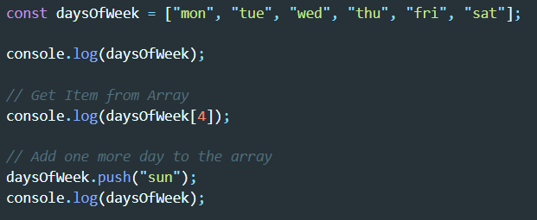
주석 (Comment)
// 슬래시 두 개를 사용하면 자바스크립트에서 한 줄 주석 처리된다.

